Slide 1
Tervetuloa JYK-infoon!
ke 22.9.2021 18.00–19.30
Linkki teams-kokoukseen: https://teams.microsoft.com/l/meetup-join/19%3ameeting_ODZmMDM0M2YtMDdjYy00OThhLTg2MzgtNTEzZWIyNjlkMjMx%40thread.v2/0?context=%7b%22Tid%22%3a%22941b6784-76d4-4d20-a825-eb8b2a80ec2b%22%2c%22Oid%22%3a%227a834f59-6881-4703-8552-b1d475e08883%22%7d

Slide 2
Tilaisuuden kulku
Tule kuulemaan ja kysymään Järvenpään yhteiskoulun rakentumisesta.
Tilaisuus pidetään verkkotilaisuutena.
Tilaisuudessa Järvenpään kaupungin ja Mestaritoiminta Oy:n edustajat kertovat rakentamisen etenemisestä ja koulun pedagogisesta visiosta.
Lyhyesti teams: miten kysyt ja kommentoit. (Pilvi)
Alkusanat, miksi olemme täällä ja huoltajakyselyn tulokset (Jan Mikkonen, Pia Pohjanpalo ja Maritta Mäkipää).
https://forms.office.com/Pages/ResponsePage.aspx?id=hGcblNR2IE2oJeuLKoDsK1lPg3qBaANHhVKx1HXgiINUNklCRlkwWUNPUk8zM0o5SzNKOFREWjVIOS4u
Mestaritoiminta esittäytyy ja esittää: rakentamisesta, materiaalina pohjapiirrokset (Teemu Jaakkola)
Pedagogit esittäytyvät: JYKin pedagoginen visio (Rehtori Pia Pohjanpalo ja virka-apulaisrehtorit Maritta Mäkipää ja Asta Pekkala)
JYK rakennetaan osallisuudessa (osallisuus-Pilvi ja rehtorit ja Jan)
Keskustelua ja kysymyksiä.
Kiitos!

Slide 3
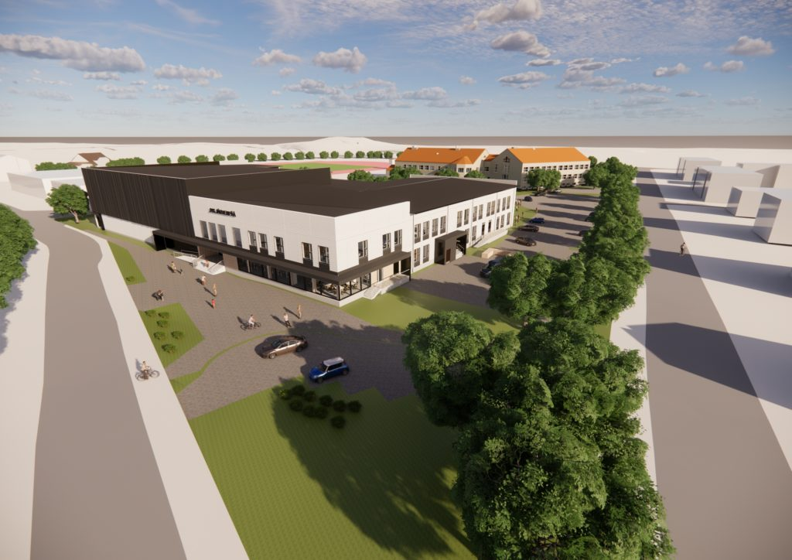
JYK on yhtenäiskoulu, jossa korostuvat yhteisöllinen pedagogiikka, inkluusio ja erityisopetus.
Järvenpään Yhteiskoulu toimii jatkossakin yhtenäiskouluna esiopetuksesta yhdeksänteen luokkaan.
Koulussa opiskelee rakentamisen valmistuttua noin 1 100 oppilasta.
Esiopetuksen ja perusopetuksen lisäksi tulevan rakennuksen tiloja käyttävät mm. Järvenpään Opisto, Keskisen Uudenmaan Musiikkiopisto ja liikuntapalvelut. Järvenpään Yhteiskoulun rakennus on monitoimitalo, joka on auki iltaisin ja viikonloppuisin.
Notes:
Vanhaan rakennukseen tehty ilkivaltaa (ikkunoiden hajottaminen yms). Suojellaan ja vaalitaan vanhaa. Vartiointi, kameravalvonta. Sisälle ei pääse enää hajottamatta paikkoja.

Slide 4
Järvenpään Yhteiskoulun (JYK) toteutus ja vaiheistus
JYK -
1. ja 2. vaihe.
JYK hankkeen valmistelu on aloitettu 2018. Suunniteltua laajuutta on pienennetty matkan varrella ja vuonna 2020 tehtyjen päätösten mukaan toteutus tapahtuu nyt kahdessa vaiheessa nykyinen Urheilukadun moduulikoulu hyödyntäen.
JYK kokonaiskustannusarvio on noin 38 milj. euroa, johon sisältyy ensimmäisen sekä toiseen vaiheen toteutukset.
Kyrölän koulun oppilaat siirtyvät tulevaisuudessa kolmannelle luokalle JYKkiin.
Hankkeen valmistelun aikana 2020 päätettiin, että päiväkodin tiloja ei toteuteta uuteen JYKkiin ja Keskustan päiväkotiin liittyvät päätökset tehdään erillään JYK hankkeesta.

Slide 5
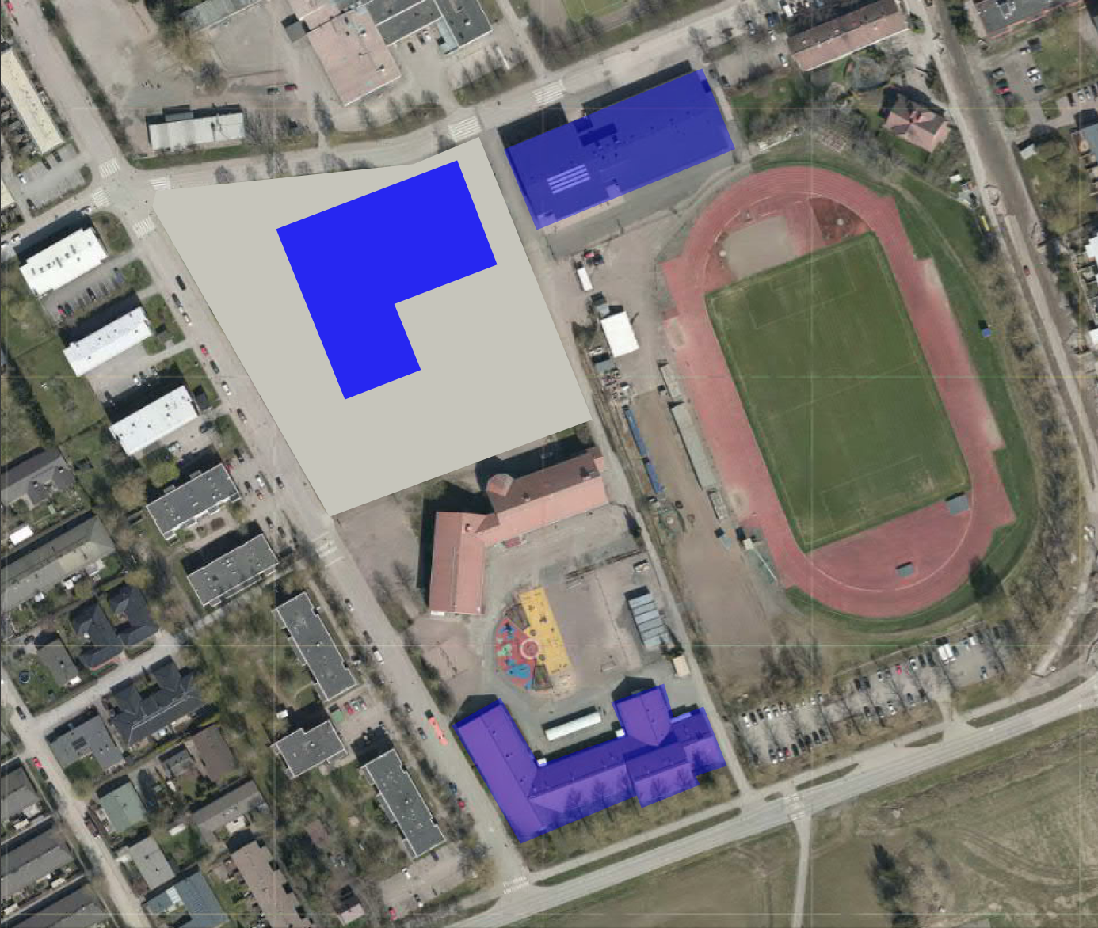
1.vaihe, käyttöönotto kevättalvella 2023
1.vaiheen uudisrakennuksen rakennustöitä aloitellaan nyt syyskuussa 2021 ja rakennuksen käyttöönotto tapahtuu kalustamisen sekä varustamisen jälkeen kevättalvella 2023.
Uudisrakennukseen tulee mm. käsityö- ja kotitaloustilat, ruokala, jakelukeittiö, yläkoulun aineluokkia, yksi alakoulun oppimisalue sekä kuntouttavan ryhmän tilat. Uudisrakennuksen yhteyteen rakennetaan myös noin 1 000 m2 liikuntasali aputiloineen.
JYK toimii uudisrakennuksessa, moduulissa ja Juholan rakennuksessa.
Moduuliin ja Juholaan tehdään myös jonkin verran toiminnallisia muutoksia.
Vuonna 2023 Järvenpään yhteiskoulussa tulee olemaan noin 900 oppilas/lapsipaikkaa.
Uudisrakennuksen projektinjohtourakoitsijaksi on valittu kesällä Consti.

Slide 6
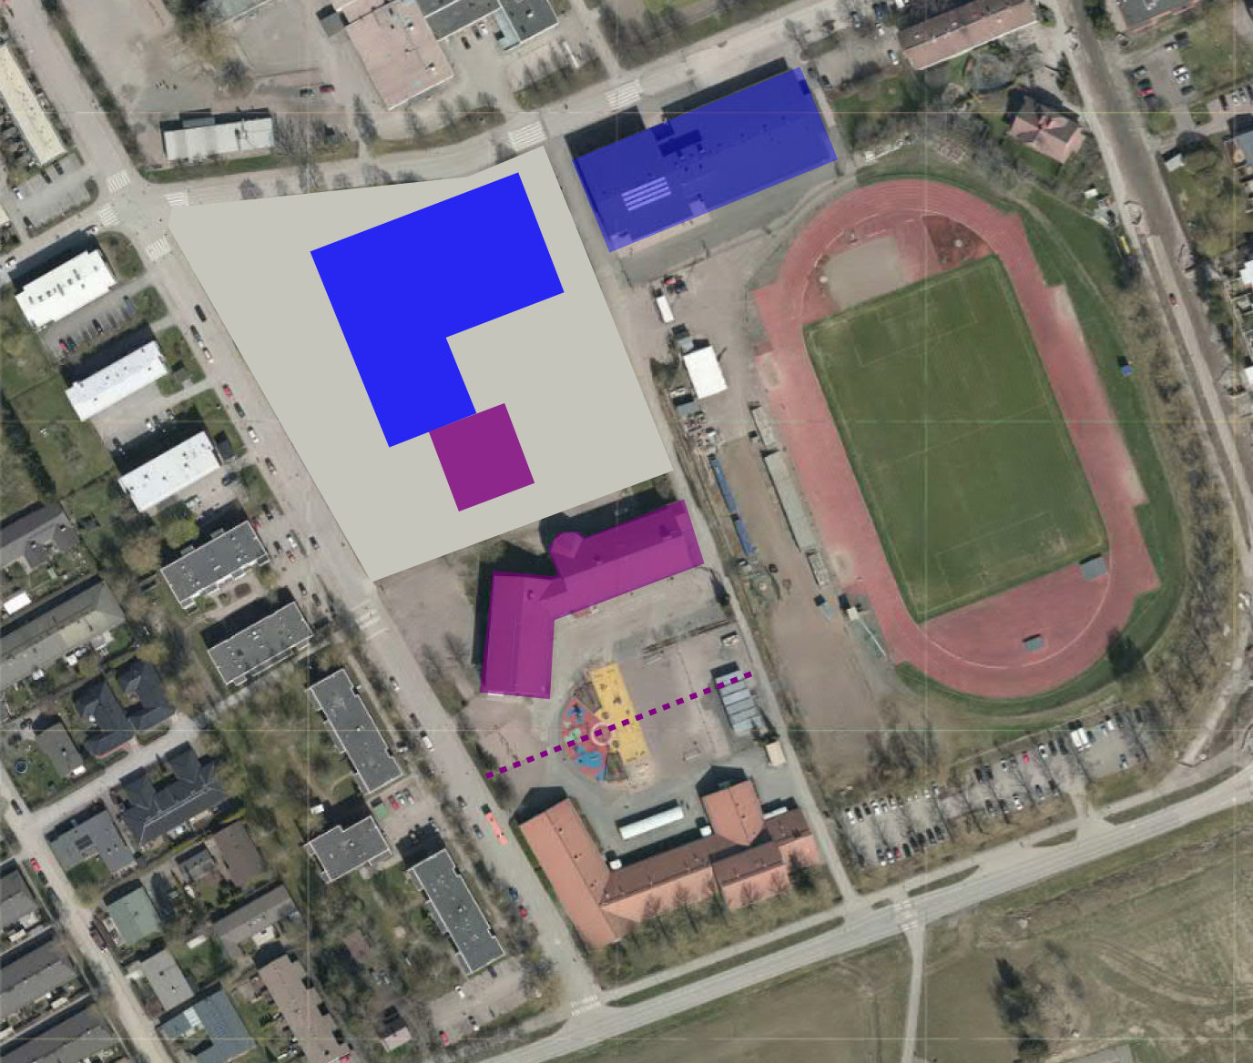
2.vaihe, käyttöönotto tammikuu 2026
2.vaiheen rakennustyöt on tarkoitus aloittaa keväällä tai alkukesällä 2024 ja tilojen käyttöönotto vuoden 2026 alussa.
Tällöin laajennetaan uudisrakennusta sekä perusparannetaan 1950-luvulla valmistunut Kansakoulunkatu 1:n rakennus.
Uudisrakennuksen laajennusosaan toteutetaan mm. tilat erityisen tuen ryhmille ja toi-ryhmille sekä muita opetustiloja.
Perusparannettavaan rakennukseen tulee alakoulun oppimisalueita ja aineluokkia sekä nykyinen liikuntasali (maapallosali) jatkaa liikuntasalikäytössä.
Toisen vaiheen valmistuttua Juholan rakennuksen opetustoiminta siirtyy muihin Järvenpään Yhteiskoulun tiloihin ja Juholan rakennuksen koulukäytöstä luovutaan.
Urheilukentän pohjoispäässä sijaitseva moduulikoulurakennus tulee jäämään osaksi Järvenpään Yhteiskoulua.
Vuonna 2026 Järvenpään yhteiskoulussa tulee olemaan noin 1100 oppilas/lapsipaikkaa.

Slide 7
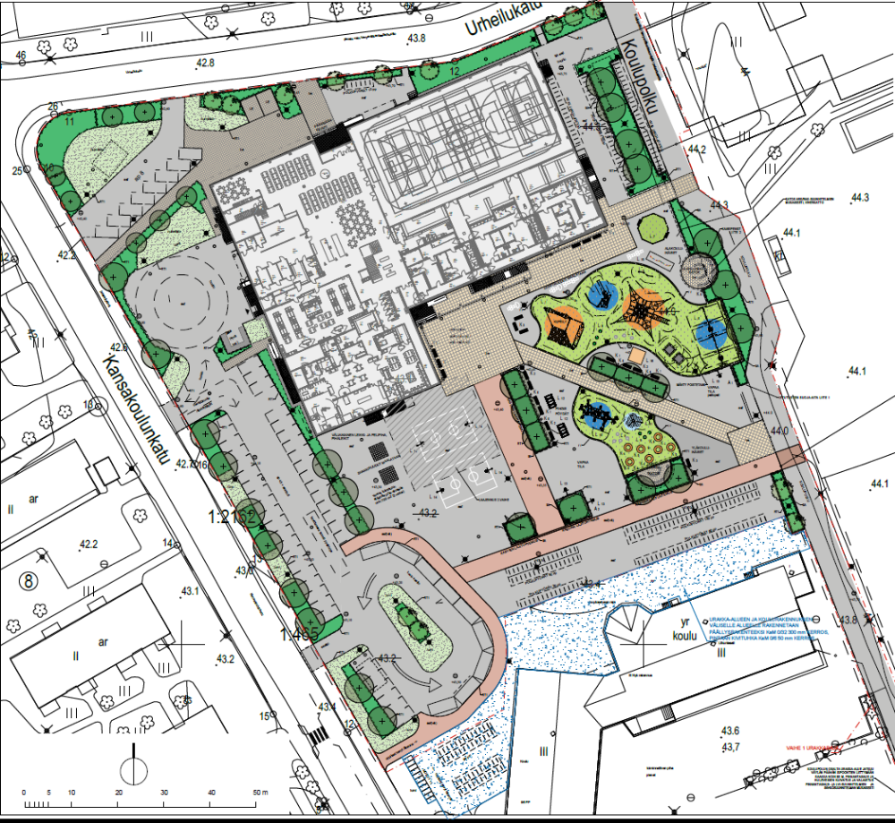
JYK uudisrakennus ja sen piha-alueet
1.vaiheen toteutuslaajuus on väritetty viereiseen kuvaan.
2.vaiheessa perusparannettavan rakennuksen pihalle tulee myös toiminnallista piha-aluetta ja se tulee painottumaan pienten lasten pihaksi. Sen tarkempaa suunnittelua ei ole vielä aloitettu.
Keskusurheilukentän perusparannuksen yhteydessä toteutetaan lähivuosina urheilukentän puolelle myös koulun välituntikäytössä olevia toimintoja, eli koulun turvallinen välituntipiha-alue kasvaa sen jälkeen. Tämän tarkempaa suunnittelua ei ole vielä aloitettu.
Polkupyöräpaikkoja tulee eri puolille piha-alueita ja lisää toteutetaan 2.vaiheessa.
Saattoliikennereittejä on Kansakoulunkadun puolella kaksi sekä yksi kuvan ulkopuolella moduulikoulun edustalla. Urheilukatu tulee tämän hetkisen tiedon mukaan olemaan jatkossakin suljettu läpiajolta.
Loput koulun parkkipaikoista sijoittuvat Urheilukentän eteläpäässä tälläkin hetkellä olevalle parkkipaikalle, jota on tarkoitus laajentaa urheilukentän perusparantamisen yhteydessä.
Notes:
https://youtu.be/_pff1dma704

Slide 8
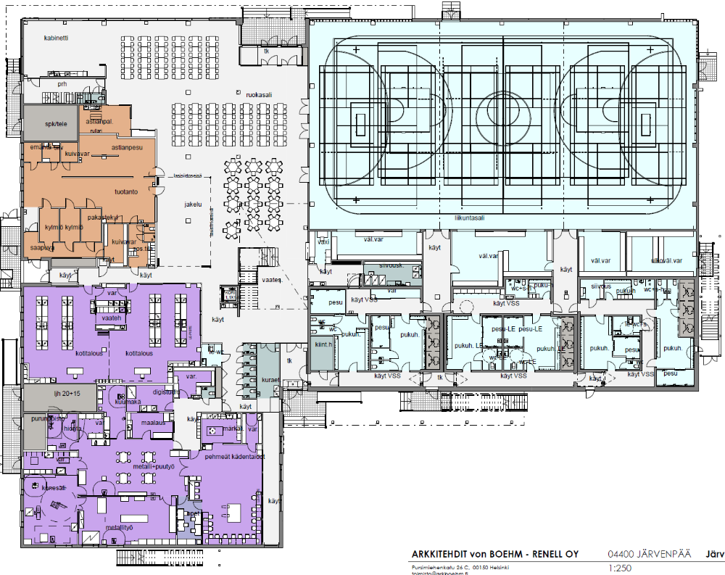
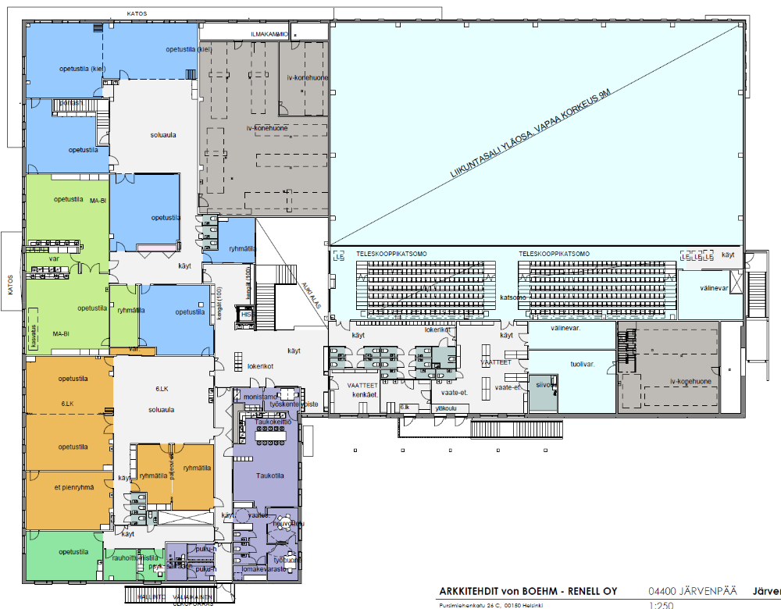
Pohjapiirustukset sekä ulkonäkymien video https://youtu.be/_pff1dma704
1.krs
2.krs

Slide 9
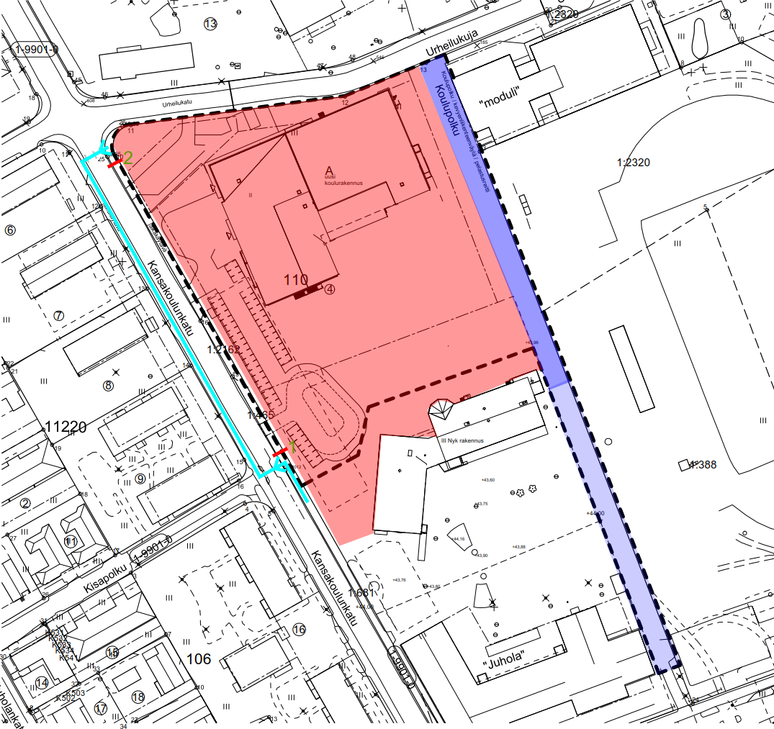

Turvallisuus työmaan ympäristössä
Punaisella on korostettu työmaan käyttöön rajattu alue. Työmaaliikenne tontille tapahtuu pääosin Kansakoulunkadulta.
Kansakoulunkadun työmaanpuoleinen jalkakäytävä poistetaan käytöstä työmaan ajaksi ja jalankulkuliikenne ohjataan kadun toiselle puolelle kuvassa osoitettujen korotettujen suojateiden kohdilta.
Kaupunki teettää Urheilukadun ja Kansakoulunkadun katujen saneerauksen vuonna 2022 ja nämä työt alkavat tämän hetkisen tiedon mukaan keväällä 2022. Kadunrakennustöiden aikana tulee poikkeavia kulkureittejä ja niistä tiedotetaan oppilaita sekä huoltajia ennen niiden töiden aloitusta.
Koulupolun osalta työt tullaan tekemään koulujen kesäloman 2022 aikana ja koulupolun kevytliikenne tullaan silloin ohjaamaan muita reittejä sekä urheilukentälle järjestetään väliaikainen kulkureitti.
JYK rakentamisen alkaessa tehty turvallisuusvideo lasten näkökulmasta, linkki alla.
https://www.youtube.com/watch?v=8WN00SyKdrE

Slide 10
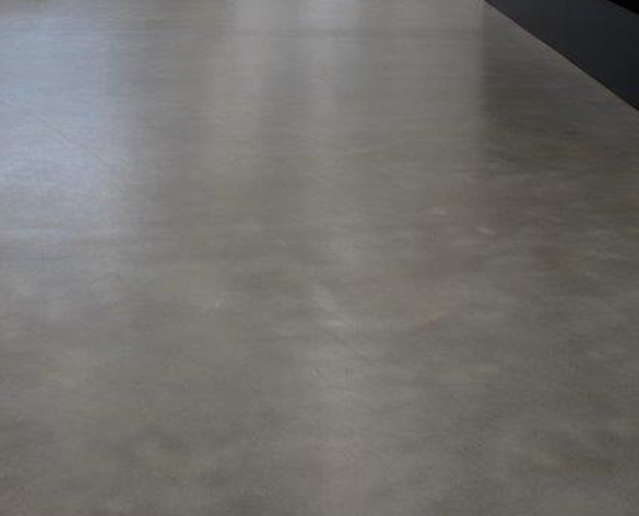
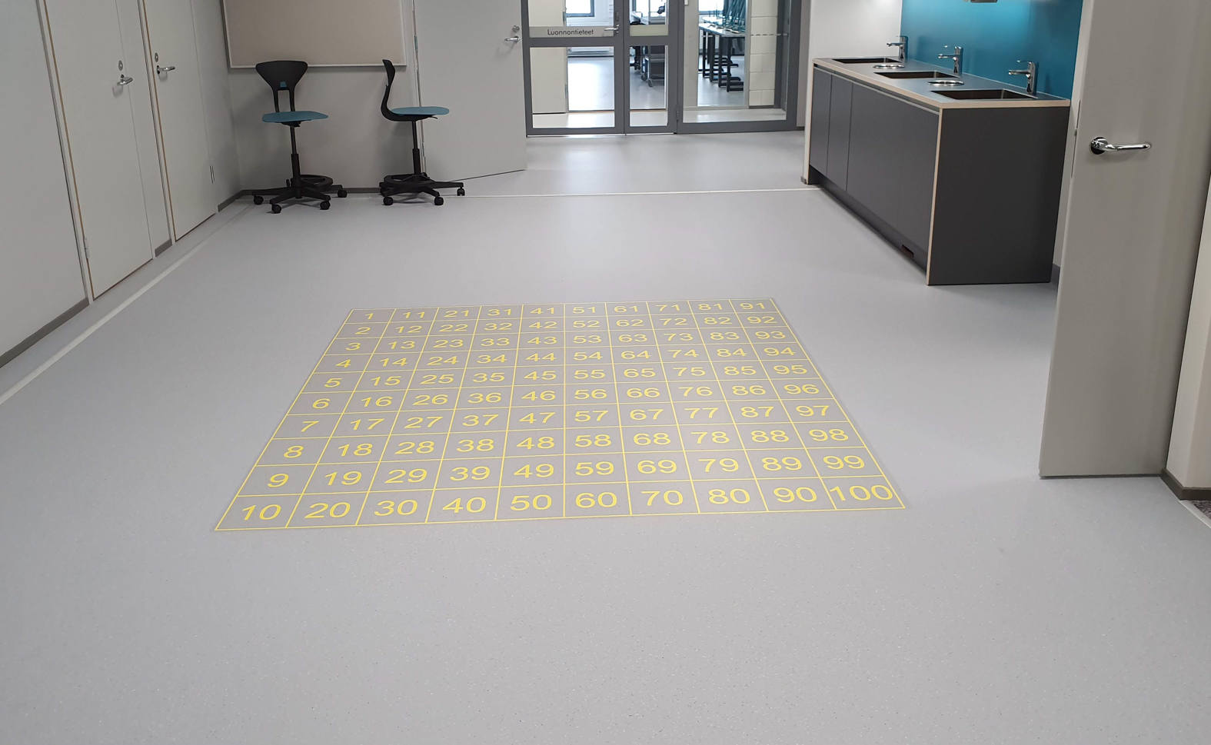
Suunnitteluratkaisuista
Pää- ja arkkitehtisuunnittelusta vastaava Arkkitehdit von Boehm – Renell Oy on keskittynyt jo pidemmän aikaa koulu- ja oppilaitossuunnitteluun sekä oppimisympäristöjen yleiseen kehitystyöhön. Suunnittelussa on ollut alusta alkaen mukana myös erillinen akustiikkasuunnittelija Akukon Oy.
Kaikki opetustilat ovat käytännössä joko kiintein- tai avattavin seinin rajattu viereisistä tiloista.
Lattioiden pintamateriaaleina on mm. ruokala- ja pääaulatiloissa hiottu betoni, opetustiloissa pääosin polyuretaanipinnoite ja kädentaitojen tiloissa osin myös muovimatto. Liikuntasaliin tulee aluejoustava parkettilattia.
2.kerroksen opetustilat ovat kengättömät ja muu rakennus on pääosin kenkätiloja.
Kouluosalla on pääosin betonielementtirunko ja liikuntasaliosalla betoni- sekä teräsrunko.
Julkisivumateriaalina on kouluosalla pääosin valkobetoni ja liikuntasaliosalla lisäksi osin metallikasettiverhous. Vesikatteena on kumibitumikermi.

Slide 11
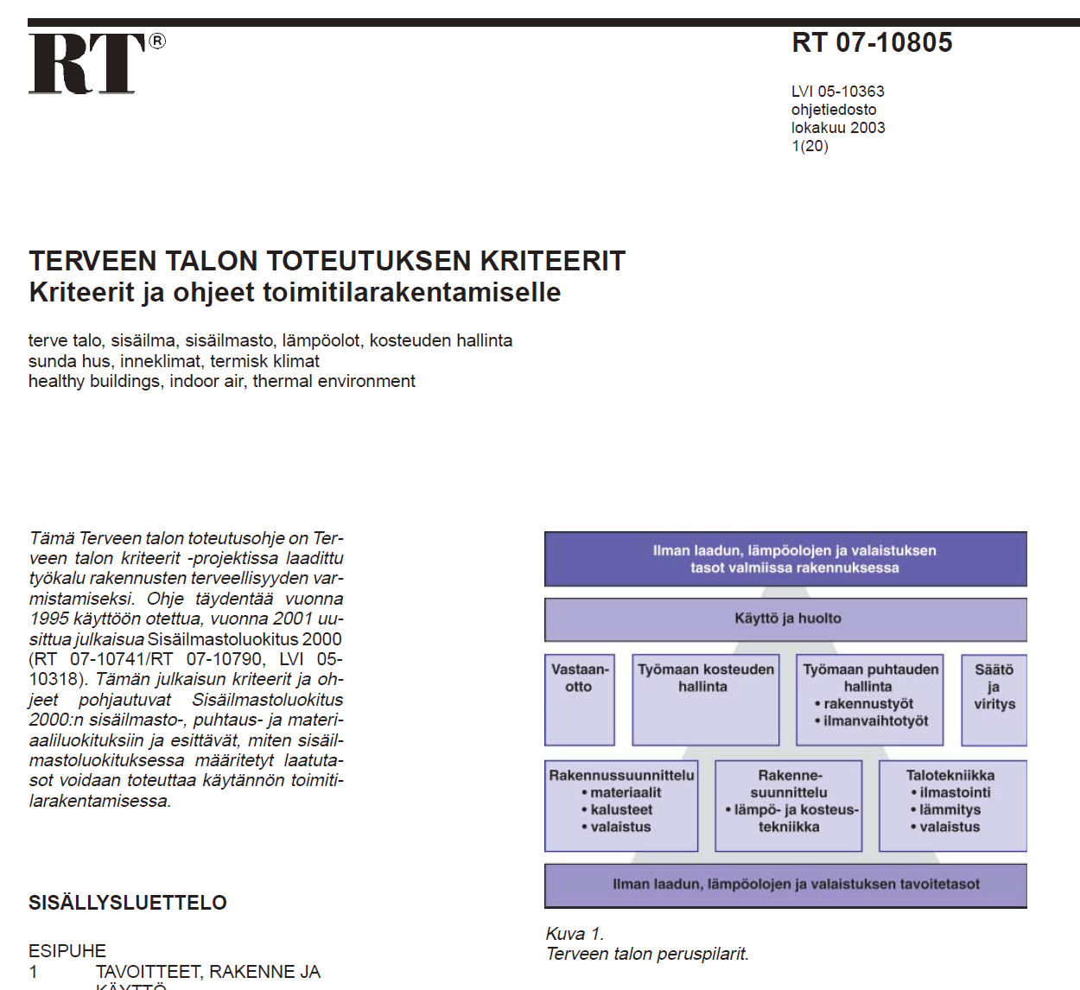
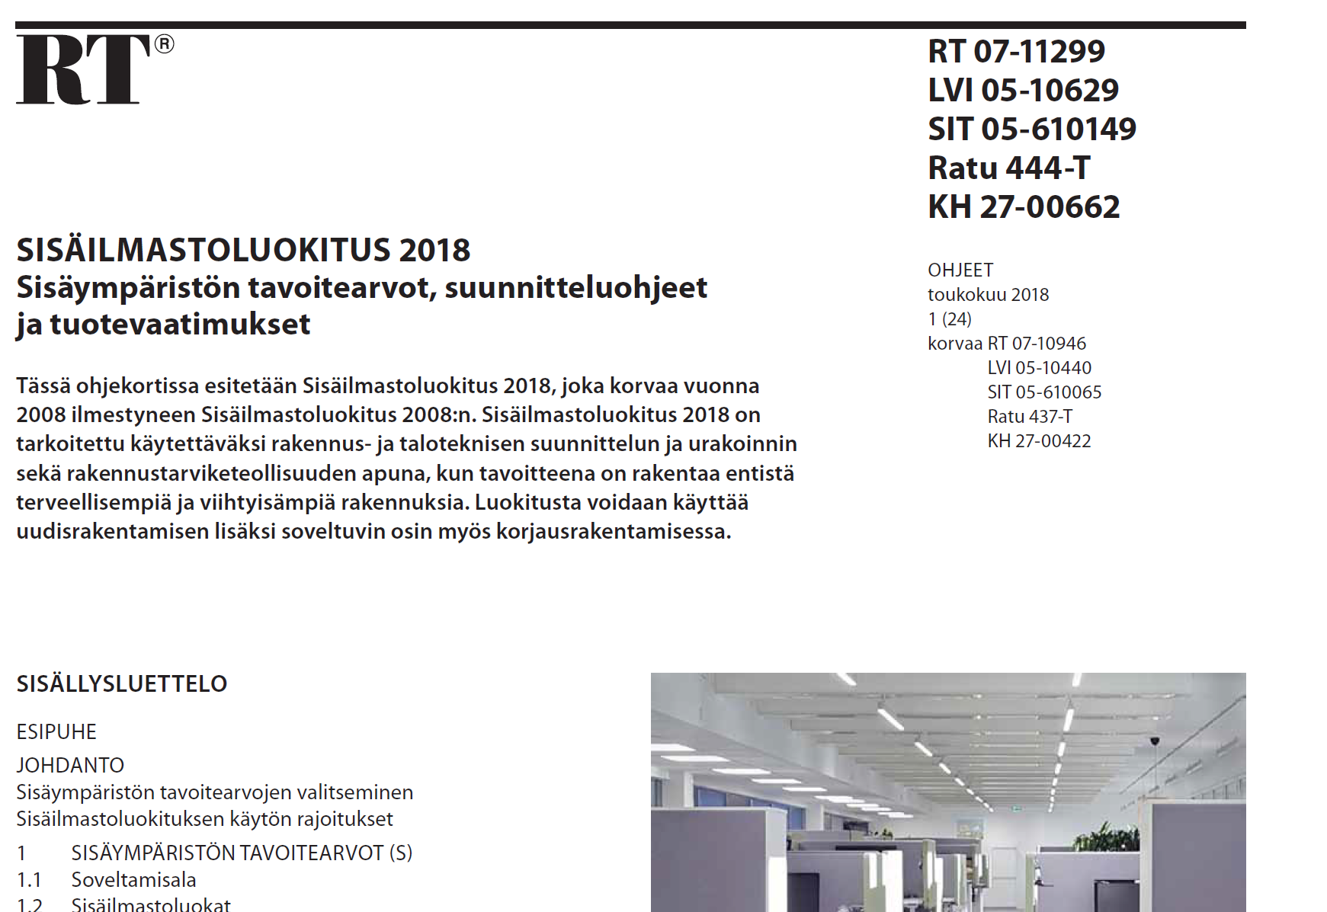
Rakentamisesta, kosteudenhallinnasta ja työmaavalvonnasta
Rakennuksen suunnittelussa ja toteutuksessa noudatetaan Terveen talon toteutuksen kriteereitä RT 07-10805 (LVI 05-10363), mistä käytetään myös nimitystä Tervetalo kriteerit. Eri suunnittelun ja rakentamisen vaiheille on luotu tämän pohjalta omat tarkastuslistat.
Tilaajan ja rakennuttajan puolelta on palkattu erikseen rakennustekninen- (Mestaritoiminta Oy), LVIA- (Boost Brothers Oy) ja sähkötyömaavalvoja (Rakennuttajatoimisto HTJ Oy) sekä kosteudenhallinta/tervetalokoordinaattori (Ramboll Finland Oy).
Kosteudenhallinta/tervetalokoordinaattori on ollut hankkeessa mukana suunnittelun alusta alkaen ja työmaavaiheessa koordinaattori osallistuu myös työmaavalvontaan muiden valvojien sekä rakennuttajan kanssa.
Valmiin rakennuksen sisäilmastoluokka on S2 ja rakennustöiden puhtausluokka on P1 sisävalmistustöistä alkaen.

Slide 12
Huoltajakysely
Visio ja pedagogiikka

Slide 13
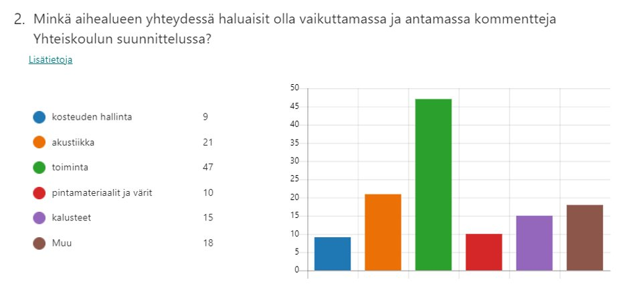
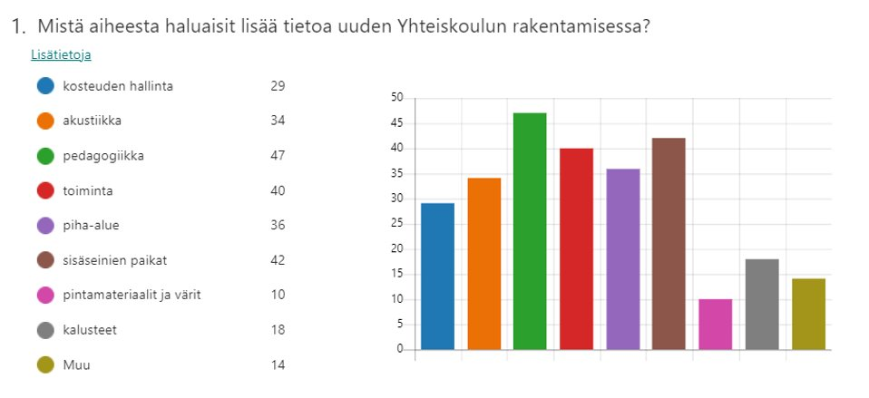
Huoltajakyselyn tulokset:

Slide 14
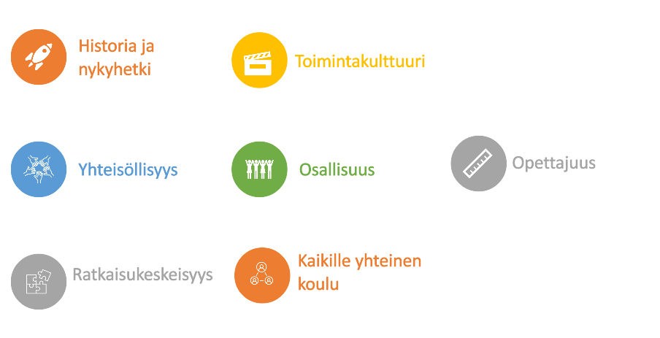

Slide 15
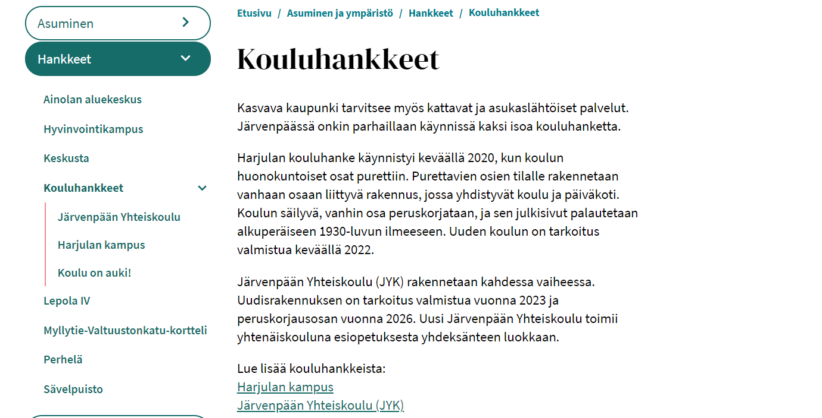
JYK rakennetaan viestien… https://www.jarvenpaa.fi/asuminen-ja-ymparisto/hankkeet/kouluhankkeet
Viestintää toteutetaan yhdessä Järvenpään kaupungin, Mestaritoiminta Oy:n ja rakentajan kanssa.
JYK-hankkeen kohderyhmiä ovat uudessa rakennuksessa toimiva henkilöstö, lapset (esiopetus ja perusopetus JYK, Kyrölä, varhaiskasvatus) huoltajat sekä muut rakennuksessa toimivat tahot (Järvenpään Opisto, Keskisen Uudenmaan Musiikkiopisto, liikuntapalvelut, nuorisotoimi, yhdistykset ja järjestöt). Lisäksi hankkeen etenemisestä viestitään myös kuntalaisia ja päätöksentekijöitä.
JYK-hankkeesta viestitään Järvenpään kaupungin verkkosivuilla, joka on pääviestintäkanava hankkeelle. Verkkosivuille perustetaan oma sivusto JYK-hankkeelle. Hankkeesta kerrotaan myös kaupungin sosiaalisen median kanavissa (Facebook, Twitter, Instagram). Lisäksi viestintäkanavina hyödynnetään myös Järvenpäämediaa sekä Mestariyhtiöiden Tila ja asuminen -asiakaslehteä. Kohderyhmäviestintää tehdään eri asiakaskanavissa (mm. Wilma)

Slide 16
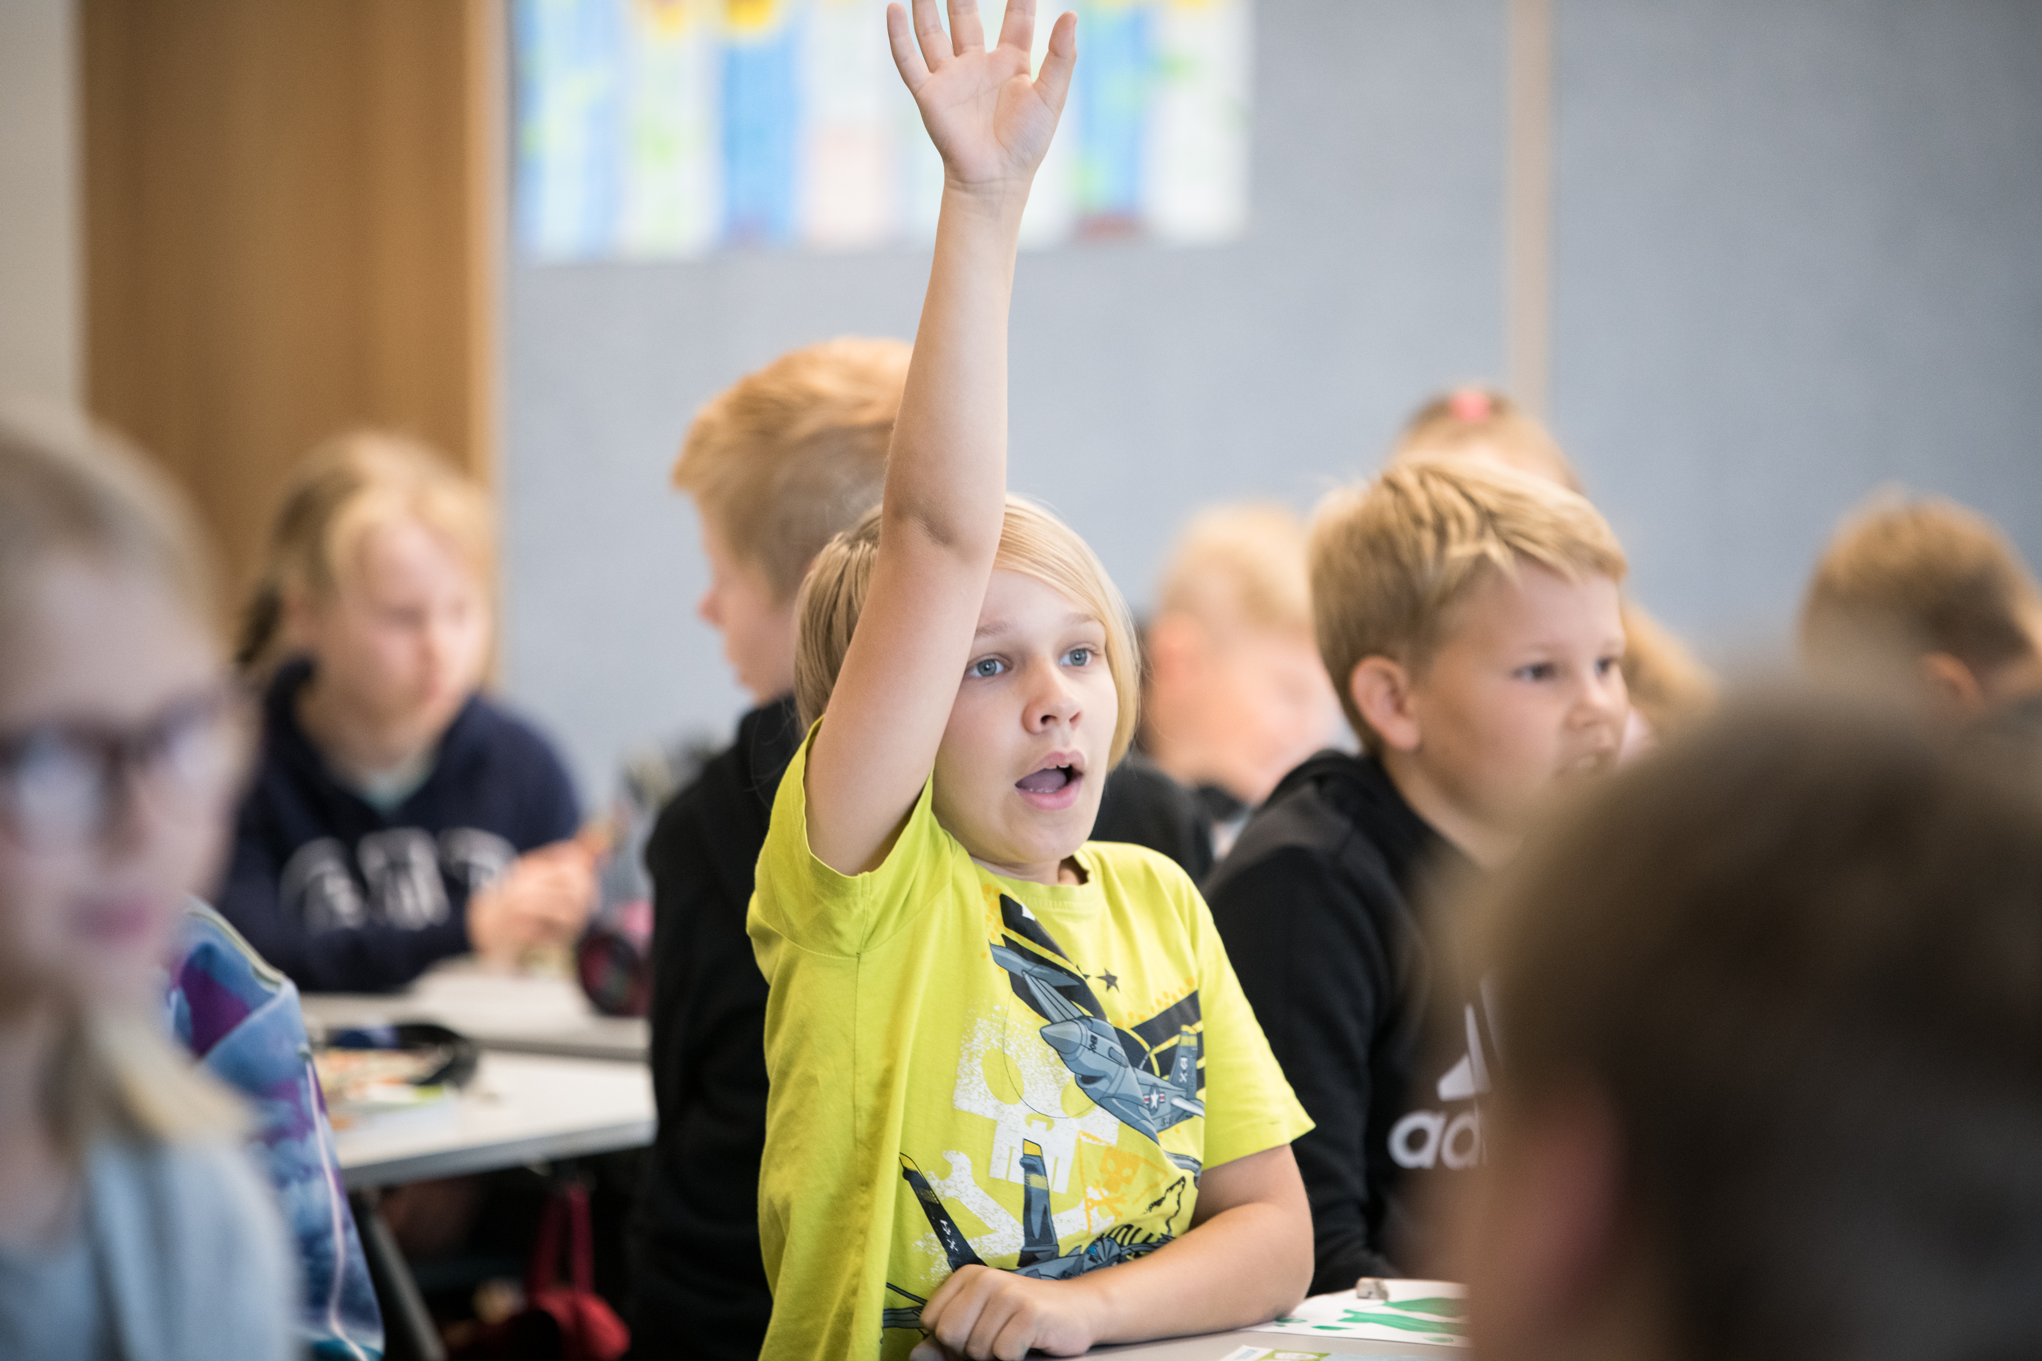
… ja osallisuudessa
Osallisuuden tarkoituksena on olla työkalu joka valmistaa muutokseen ja tuottaa suunnitteluun käyttäjien ja asukkaiden ääntä.
JYK-hankkeen erityisyytenä yhteistyö Euroopan Investointipankin kanssa.
Tila: Pohdimme millä edellytyksillä monikäyttöisyys toteutuu ja laadimme yhteiset pelisäännöt tilankäytölle. Yleisötilaisuuksia pidetään yleissuunnittelu-, rakentamisen ja käyttöönoton vaiheisiin.
Henkilöstö ja käyttäjät: Yhteistoiminnallinen suunnittelu käyttäjätyöpajoissa ja foorumeissa
Henkilöstö, käyttäjät, Mestaritoiminta, arkkitehti, muu suunnitteluryhmä ja Järvenpään kaupunki.
Yhteistoiminta on säännöllistä: JYKin rehtori käy suunnittelun yksityiskohdat opetushenkilökunnan kanssa läpi. Menetelminä ovat käyttäjätyöpajat ja käyttäjäfoorumit. Henkilökunnan lisäksi kolmas sektori ja hyvinvoinnin toimijat kuten Järvenpään Opisto kommentoivat esityksiä, ja kommentoitu esitys viedään edelleen hankkeen projektiryhmään ja sen päätöksellä suunnitteluun.
Puntaroivaa keskustelua tulevasta arjesta ja juhlasta uudessa koulussa. Keskustelun tavoitteena on syventää omaa ymmärrystä ja jakaa kokemuksia monikäyttötiloista muiden kanssa.
.
Lapset osallisena taidehankinnoissa, pihasuunnittelussa
Järvenpään opetus- ja varhaiskasvatussuunnitelman keskiössä on aktiivisen oppilaan / lapsen toimijuus ja oppiminen vuorovaikutuksessa. Jotta lapsi uskaltaa toimia, on hänen koettava olevansa hyväksytty, arvostettu ja turvassa. Lapset pääsevät osallistumaan tilojen ja muun muassa piha-alueiden suunnitteluun sekä käyttäjäarviointiin ja -kehitykseen. Menetelmänä voi turvallisen ja hyvän oppimisen ympäristön timantti-työpaja, keskustelut ja prosessidraama
Notes:
Osallistetaan käyttäjätyöpajojen avulla kaikkia, kuten kolmatta sektoria, hyvo.

Slide 17
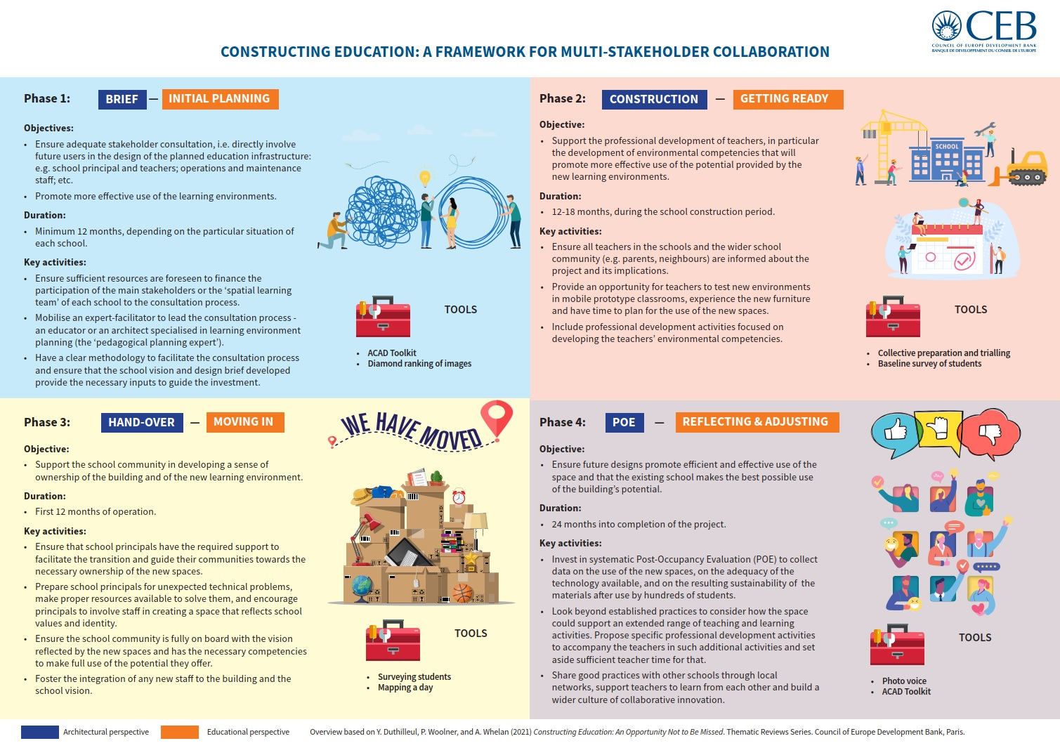
Tietoa
Valmistautuminen
Sopeutuminen
Tutustuminen
Notes:
Osallistetaan käyttäjätyöpajojen avulla kaikkia, kuten kolmatta sektoria, hyvo.

Slide 18
Kysy ja kommentoi
Kiitos osallistumisestasi!
Ole yhteydessä
jan.mikkonen@jarvenpaa.fi
Miten lapsi, huollettavasi tai sinä tulevaisuuden tilaa käyttävänä valmistaudut parhaiten uuteen rakennukseen, uuteen toimintaympäristöön?
Innostu rakentamaan uutta toimintaa JYKiin!
pilvi.kallio-merilainen@jarvenpaa.fi
, p. 045 650 2651,
myös Kyrölän koulun rehtori tiina.liimatainen@jarvenpaa.fi

